Slide 1
ПРАВДА
Појам правде и њен значај

Slide 2
ПРАВДА
Појмови које је потребно познавати:
Правда
Праведност
Моралност

Slide 3
ПРАВДА
Правда - је концепт праведног и моралног поступања према свим особама, посебно у закону. На правду се често гледа као на стални покушај да се чини оно што је исправно. Подразумјева праведан третман у свим сферама живота.
Праведност – скуп моралних начела схваћен као строго придржавање норми.
Моралност - скуп неписаних правила и обичаја који утврђују међуљудске односе и просуђују шта је добро, а шта не.

Slide 4
ПРАВДА
„То није праведно!“ рекла је Драгана.
„Јесте праведно!“ рекао је Иво. „Питај Мајду!“
„Немојте мене питати,“ рекла је Мајда. „Ја не знам да ли је праведно“.
Сигурно сте се често нашли у оваквој ситуацији са својим другарима.
Како ћеш знати да ли је нешто праведно? То није лако!
У наредим лекцијама ћете учити да ли је нешто праведно, како донијети праведне одлуке, како питања правде подијелити у различите категорије.

Slide 5
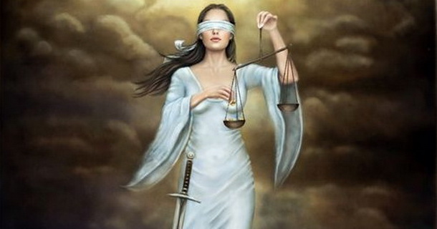
ПРАВДА
Јустиција, богиња правде
Шта нам ова слика говори о правди?
Мач је снага њене моћи, а повез преко очију и вага представљају непристрасност.
Непристрасан-објективан, реалан, исправан, истинит.

Slide 6
ПРАВДА
Домаћи задатак:
Свака од сљедећих ситуација показује различиту врсту проблема који се тичу правде. Прочитајте и размислите о датим ситуацијама и одговорите на питања која слиједе.
А) Претпоставите да сте члан кошаркашког клуба. Тренер вас држи на клупи, а у игру уводи своје пријатеље који нису тако добри играчи као што сте ви.
Б) Претпоставите да се враћате из школе кући са пријатељем, и да вас нападну, истуку и опљачкају чланови неке банде. Потом њих ухапсе, испитају, окриве, али осуде условно на шест мјесеци, и не затворе их.
В) Претпоставите да је неко провалио у вашу школу и уништио школску имовину. Мада ниси учествовао у провали, један од свједока је рекао да ти је један провалник био врло сличан. Позван си на разговор код директора и испитиван о томе шта си радио тај дан и да ли си био укључен у провалу. Након тога су позвани твоји родитељи и пријатељи, који су подржали твоју причу. Директор се извинио и послао те натраг у разред.

Slide 7
ПРАВДА
Домаћа задаћа:
Шта је праведно, а шта није у свакој од ових ситуација?
Да ли сте имали слична искуства или сте били свједок?
По чему је свака од ових ситуација слична ономе што се догађа у вашој средини?
Које обичаје, правила или законе познајете, а који треба да омогуће правду или праведност у ситуацијама које су сличне наведеним?

Slide 8
ХВАЛА НА ПАЖЊИ!

